Slide 1


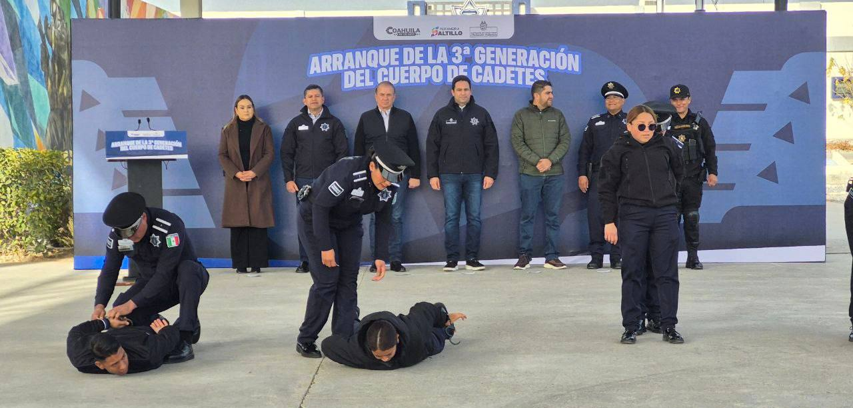
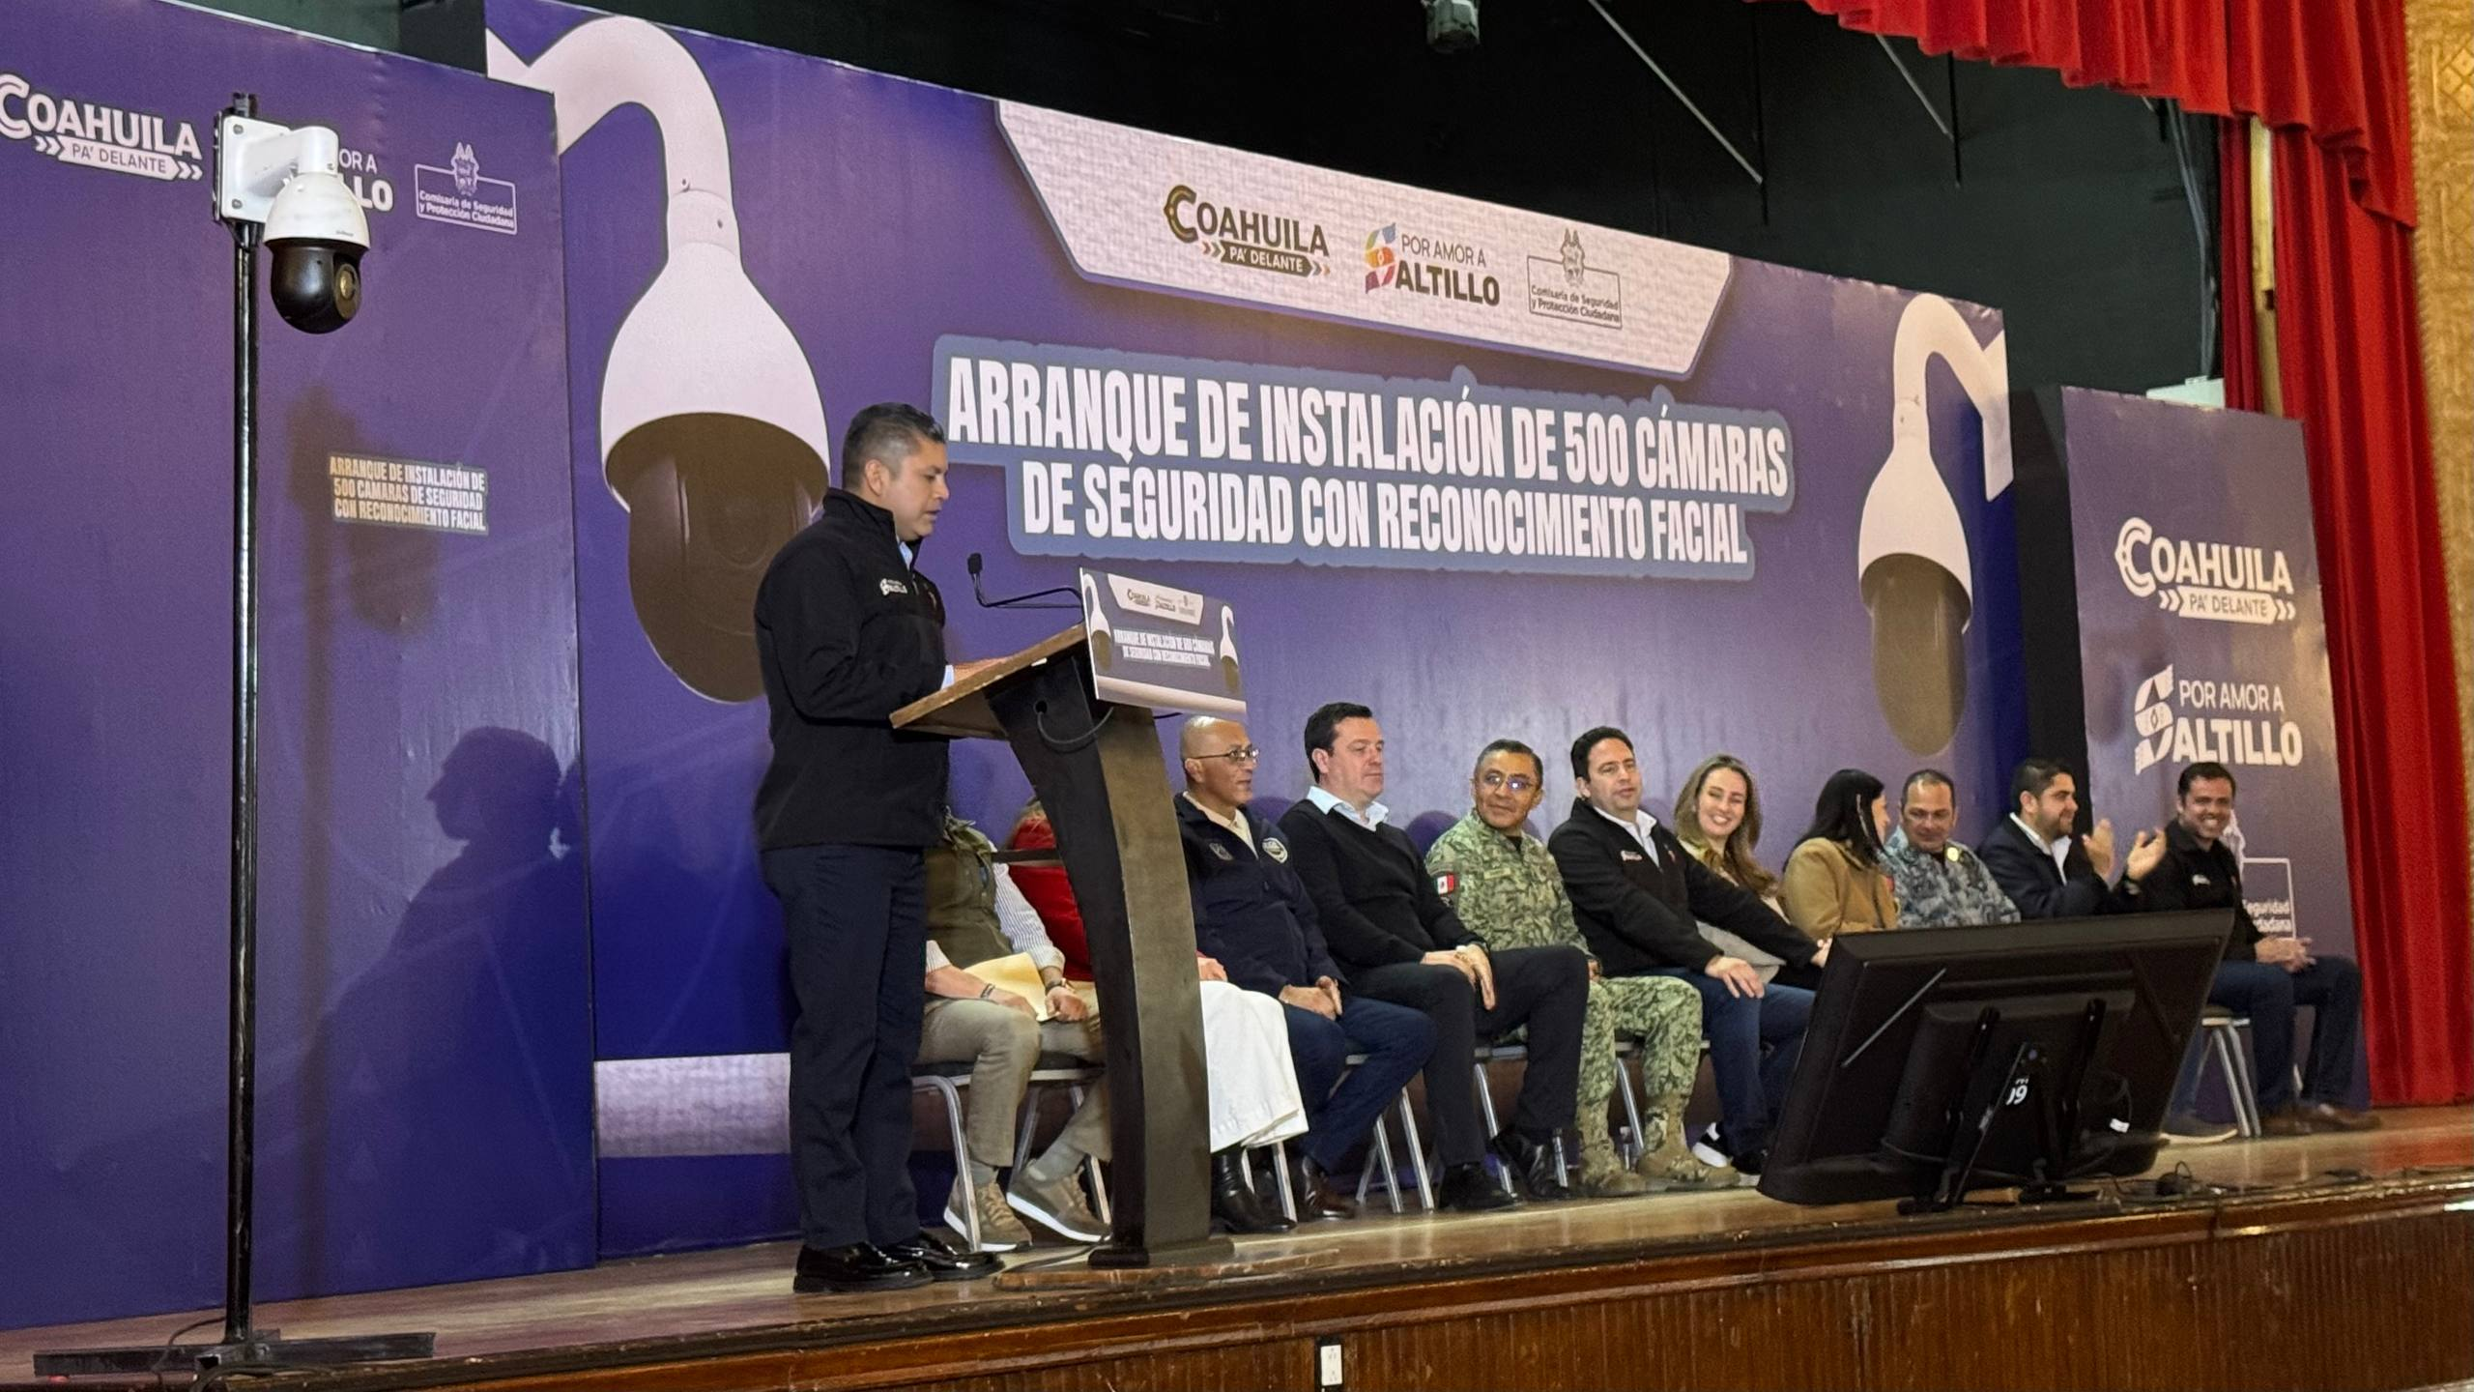
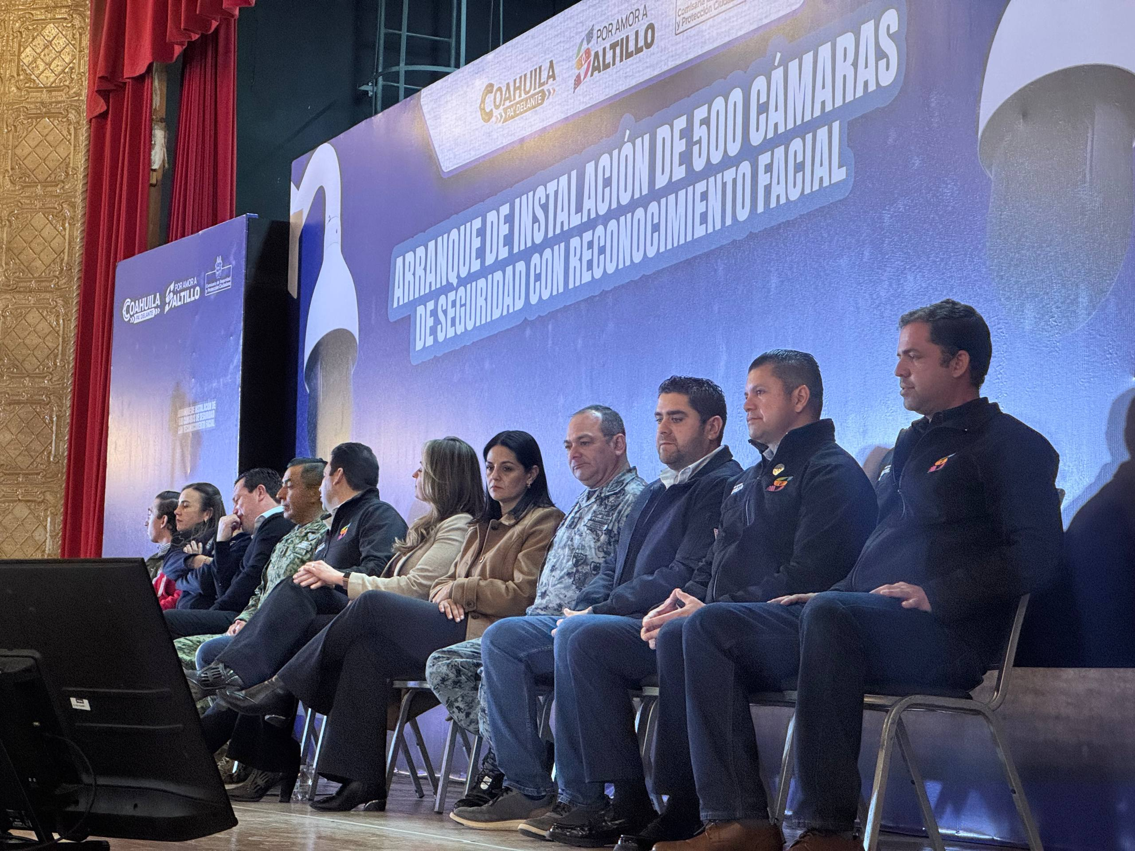
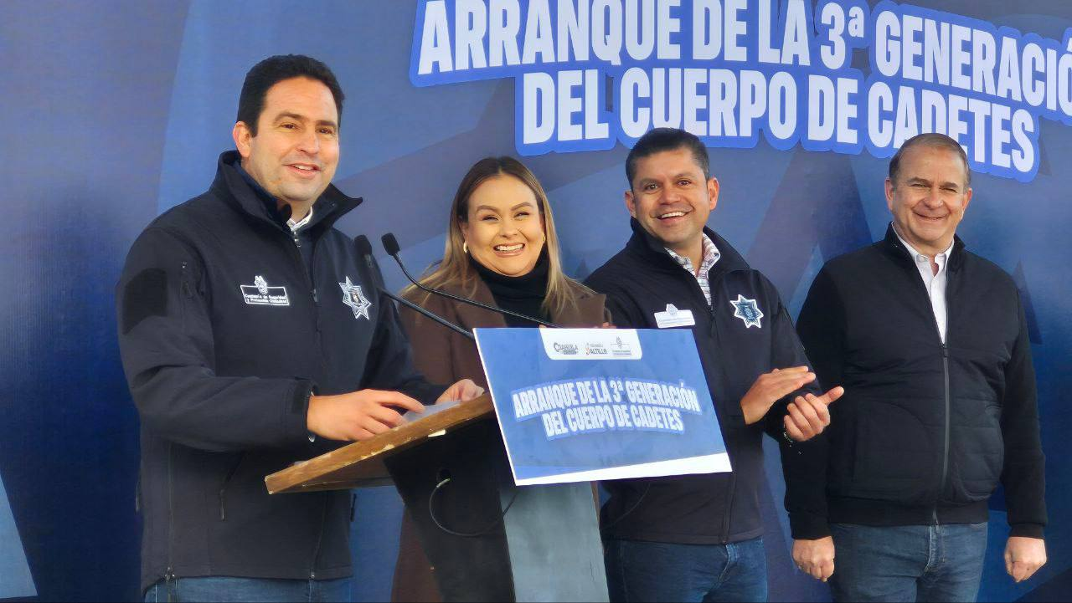
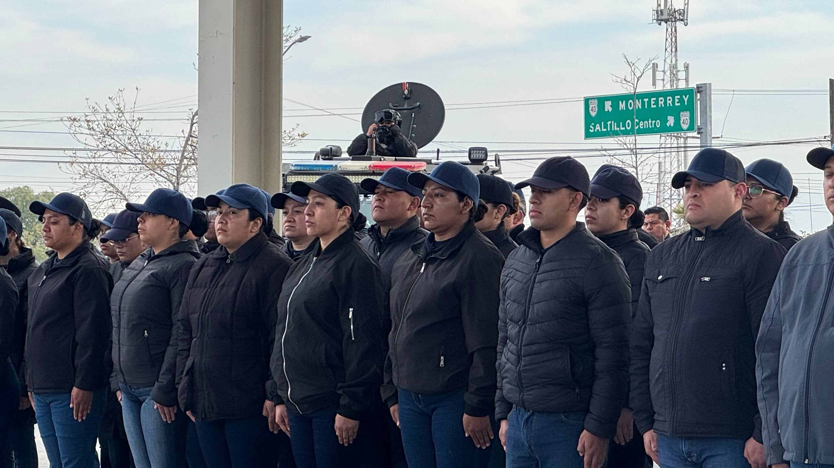
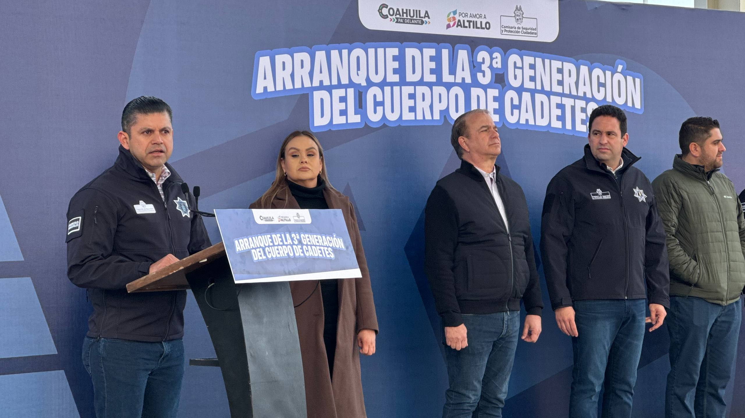
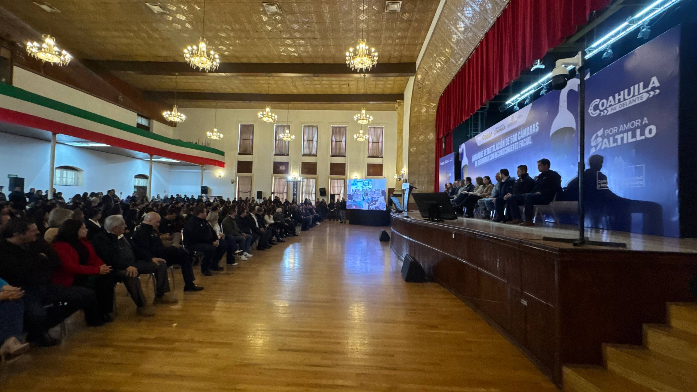
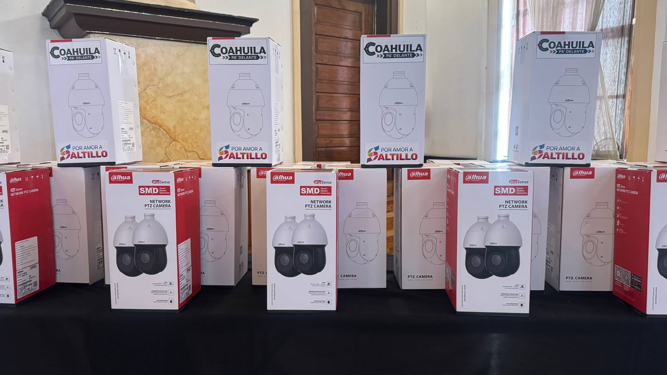
Arranque de la 3ª Generación del Cuerpo de Cadetes 05/02/2026
Arranque de Instalación de 500 Cámaras de Seguridad con Reconocimiento Facial 23/02/2026
Nombre del servidor público que genera la información:
Lic. César Cardona Rodríguez, Jefe de Prensa
Nombre del servidor público que actualiza la información:
Lic. Elida del Carmen Patlán Covarrubias, Titular de la Unidad de Transparencia.
Fecha de actualización:28/02/2026

